Slide 1



UBND THÀNH PHỐ QUY NHƠN
TRƯỜNG TIỂU HỌC LÊ LỢI
CHÀO MỪNG QUÝ THẦY CÔ
VỀ DỰ GIỜ THĂM LỚP
Môn Toán
GVGD: Lê Thị Kim Dung
Năm học 2024-2025

Slide 2



Slide 3




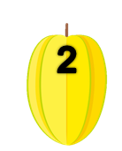



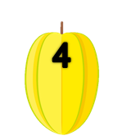







Học tiếp
ĂN KHẾ
TRẢ VÀNG
Notes:
Click vào quả khế để đi đến câu hỏi
Tại slide câu hỏi, click vào con chim để quay về slide này
Chơi xong thì enter để xuất hiên người nông dân hạnh phúc
Click vào người nông dân để đi đến bài mới

Slide 4
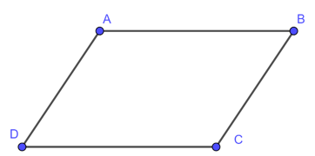
Đây là hình gì?
Hình bình hành

Slide 5
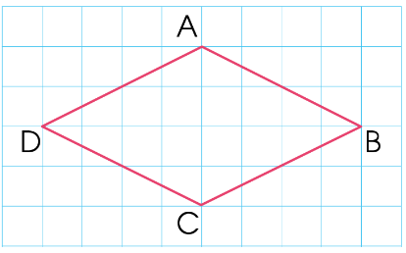
2. Đây là hình gì?
Hình thoi

Slide 6
3. Tính diện tích hình chữ nhật có chiều dài là 3 cm, chiều rộng là 2 cm?
6 cm²

Slide 7
4. 5 cm² x 5 cm²
25 cm²

Slide 8
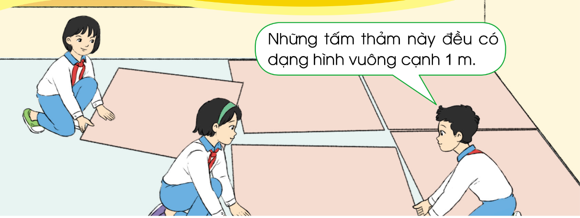
Để đo diện tích của những tấm thảm này, ta dùng đơn vị đo nào?

Slide 9



Thứ Sáu ngày 21 tháng 2 năm 2025

Slide 10


Slide 11


0
?
1 mét vuông
1 m
1 m

Slide 12
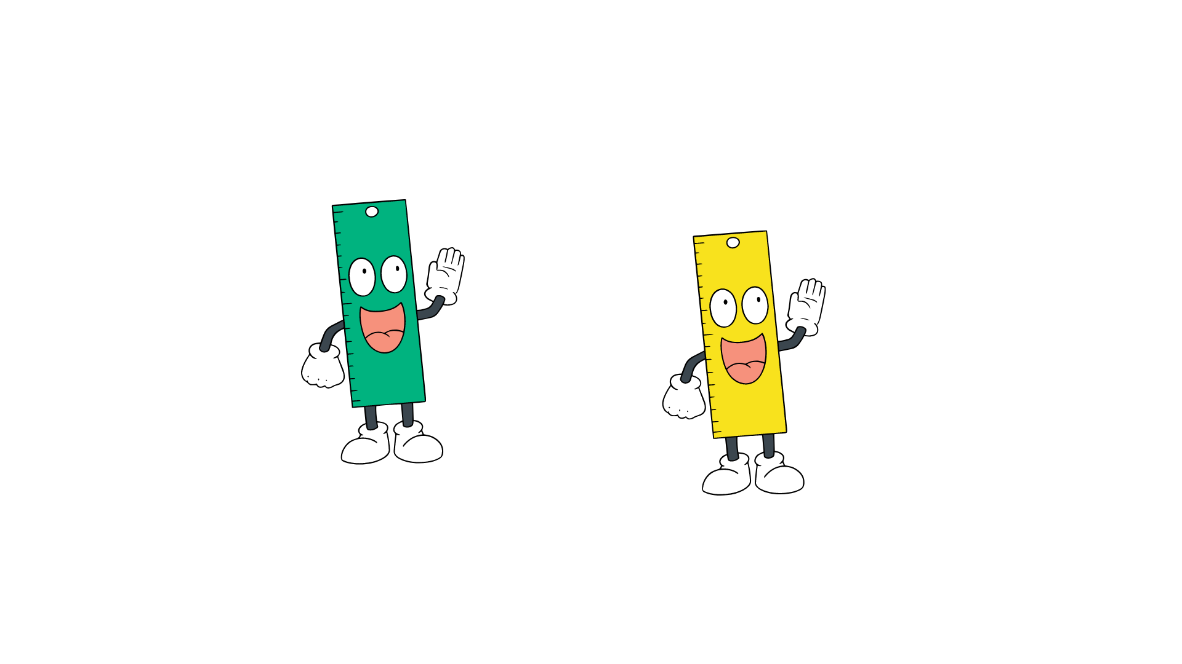
0
Để đo diện tích người ta còn dùng đơn vị:
mét vuông.
Mét vuông là diện tích của hình vuông có cạnh dài 1 m.
1m²
Mét vuông viết tắt là m².
1m

Slide 13


Slide 14
1
a) Đọc các số đo diện tích sau: 175 m², 20 m², 5 600 m²
175 m²
Một trăm bảy mươi lăm mét vuông.
20 m²
Hai mươi mét vuông.
5 600 m²
Năm nghìn sáu trăm mét vuông.

Slide 15
1
b) Viết các số đo diện tích sau:
Sáu nghìn bốn trăm ba mươi mét vuông:
Mười hai nghìn năm trăm mét vuông:
Một trăm ba mươi lăm mét vuông:
6 430 m²
12 500 m²
135 m²

Slide 16
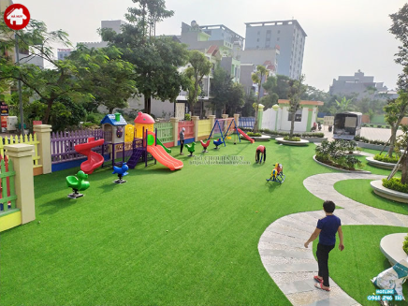
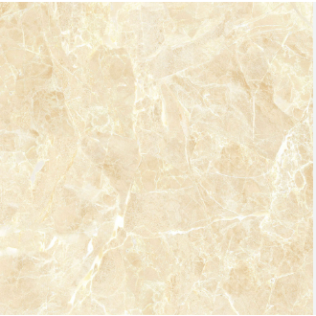
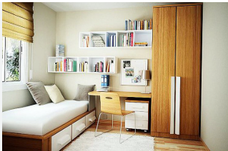

2
Chọn đơn vị đo diện tích (cm², m²) thích hợp để đặt vào ô :
?
b) Diện tích một sân chơi là 3 600
m²
?
a) Diện tích một viên gạch lát nền là 3 600
?
cm²
c) Diện tích một chiếc phong bì là 135
cm²
?
d) Diện tích một căn phòng là 30
m²
?

Slide 17


Slide 18




Slide 19




Câu 1: Viết tắt đơn vị mét vuông?
c
A
m²
dm²
B
cm²
D
km²
Notes:
GV click vào đáp án khung vuông (không click vào ô tròn ABCD) để hiện kết quả
Khi HS trả lời đúng, GV click vào đáp án trong khung họp quà xuất hiện

Slide 20
Câu 2: Diện tích của sân trường là: 100….?
c
A
cm²
km²
B
D
m²
mm²
Notes:
GV click vào đáp án khung vuông (không click vào ô tròn ABCD) để hiện kết quả
Khi HS trả lời đúng, GV click vào đáp án trong khung họp quà xuất hiện

Slide 21
Câu 3: Mét vuông là diện tích của hình vuông có cạnh dài ?
c
A
1 cm
1 km
B
D
1 m
1 mm
Notes:
GV click vào đáp án khung vuông (không click vào ô tròn ABCD) để hiện kết quả
Khi HS trả lời đúng, GV click vào đáp án trong khung họp quà xuất hiện

Slide 22


